Slide 1
МИНИСТЕРСТВО ОБРАЗОВАНИЯ РЕСПУБЛИКИ МОРДОВИЯ
Портфолио
РАЗОВОЙ ЛЮДМИЛЫ ИЛЬИНИЧНЫ
тренера – преподавателя по легкой атлетике муниципального учреждения дополнительного образования
«Специализированная детско – юношеская спортивная школа № 4»

Slide 2
Образование: Высшее
МГПИ им. М. Е. Евсевьева, факультет «Физическое воспитание» дата выдачи 15.07.1989 года.
Стаж педагогической работы: по специальности 39 лет. Общий стаж работы: 45 лет
Наличие квалификационной категории: высшая
Дата последней аттестации: 18.10.2017 г.
Имею звание «Заслуженный работник физической культуры Республики Мордовия».
«Отличник физической культуры и спорта».

Slide 4
Степень обеспечения повышения уровня подготовленности воспитанников

Slide 6
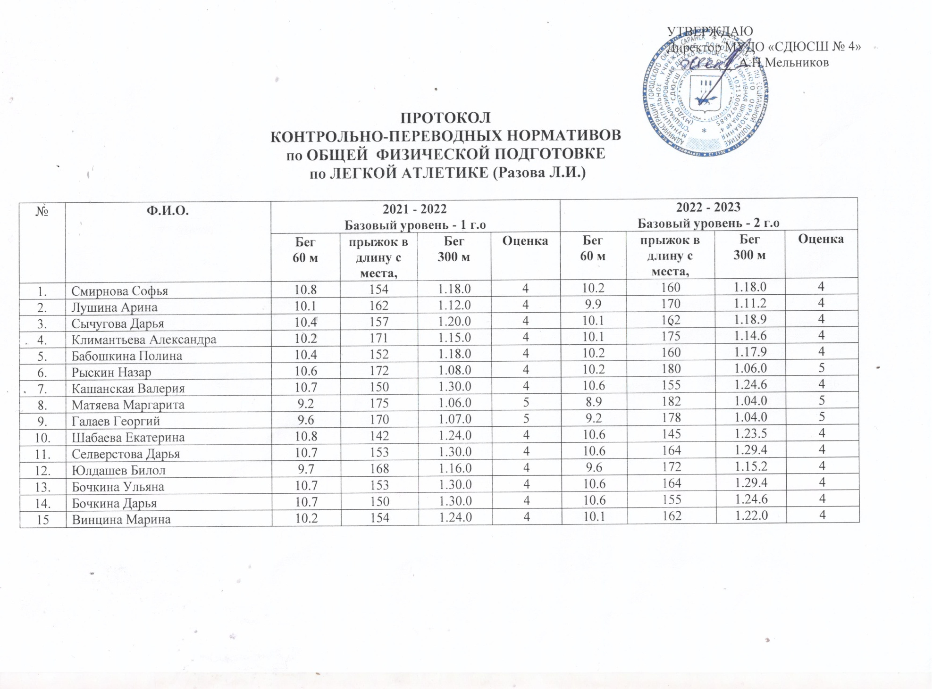

Slide 8
СОХРАННОСТЬ КОНТИНГЕНТА ВОСПИТАННИКОВ НА ЭТАПАХ СПОРТИВНОЙ ПОДГОТОВКИ
Группа, год обучения | 2021 – 2022 учебный год |  |  | 2022 – 2023 учебный год
 | В начале года | В конце года | % | В начал года | В конце года | %
УУ– 1 г.о. | 8 | 8 | 100% | 8 | 8 | 100%
БУ – 6 г.о. | 10 | 8 | 85 | 10 | 8 | 85
БУ – 1 г.о. | 15 | 13 | 85 | 15 | 13 | 85

Slide 10
РЕЗУЛЬТАТЫ АНАЛИЗА ТЕКУЩЕЙ ДОКУМЕНТАЦИИ
Согласно нормативных документов, имеется следующая учебная документация:
Журнал учета работы учебных групп
Личные дела на обучающихся (заявление, личные карточки)
Протоколы контрольных переводных нормативов
Календарный план спортивно-массовых мероприятий
Протоколы, положения соревнований
Учебные планы и рабочий план конспект
План воспитательной и культурно-массовой работы с обучающимися
Перспективный план

Slide 13
ВЫПОЛНЕНИЕ ВОСПИТАННИКАМИ ТРЕБОВАНИЙ ДЛЯ ПРИСВОЕНИЯ СПОРТИВНЫХ ЗВАНИЙ И РАЗРЯДОВ
Спортсмены выполнили:
II взрослый разряд: 4 человек
III взрослый разряд: 3 человека

Slide 14
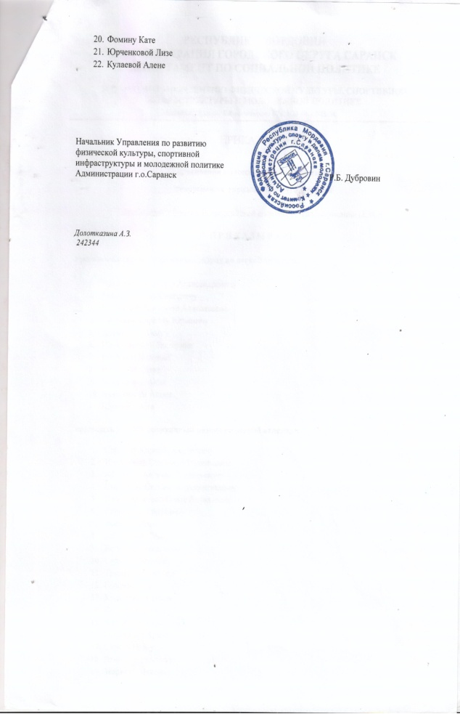

Slide 16
ПРОВЕДЕНИЕ ОТКРЫТЫХ МАСТЕР-КЛАССОВ, МЕРОПРИЯТИЙ
На уровне образовательной организации
Провела мастер-класс для тренеров-преподавателей по легкой атлетике ДЮСШ по теме: «Совершенствование техники прыжка в высоту способом фосбери-флоп», 22.04.2022г. в легкоатлетическом зале с/к «Мордовия» г. о. Саранск

Slide 18
ВЫСТУПЛЕНИЯ НА НАУЧНО-ПРАКТИЧЕСКИХ КОНФЕРЕНЦИЯХ, СЕМИНАРАХ, СЕКЦИЯХ; ПРОВЕДЕНИЕ ОТКРЫТЫХ УРОКОВ, МАСТЕР-КЛАССОВ, МЕРОПРИЯТИЙ; УЧАСТИЕ В КОНКУРСАХ
На республиканском уровне:
Является судьей I категории, принимает активное участие в судействе республиканских и всероссийских соревнований по легкой атлетике.

Slide 20
РЕЗУЛЬТАТЫ УЧАСТИЯ ВОСПИТАННИКОВ В ОФИЦИАЛЬНЫХ СОРЕВНОВАНИЯХ
Республиканский уровень:
Саушев Кирилл - I место на первенстве Республики Мордовия по легкой атлетике г. о. Саранск 2022г. ; I место на
первенстве Республики Мордовия по легкой атлетике в помещении г.о.Саранск 2022г; I место в республиканских
соревнованиях по легкоатлетическому четырехборью «Шиповка юных» г.о.Саранск 2022г.
Мангутов Тимур - III место на первенстве Республики Мордовия по легкой атлетике г. о. Саранск 2022г. ;
Исупова Дарья - I место на первенстве Республики Мордовия по легкой атлетике г. о. Саранск 2022г. ; I место на
первенстве Республики Мордовия по легкой атлетике в помещении г.о.Саранск 2022г.
Лапкин Александр - I место на первенстве Республики Мордовия по легкой атлетике г. о. Саранск 2022г.; I место на
первенстве Республики Мордовия по легкой атлетике в помещении г.о.Саранск 2022г;
Синичкина Мария - II место на первенстве Республики Мордовия по легкой атлетике в помещении г.о.Саранск 2022г
Натуральнов Иван I место в республиканских соревнованиях по легкоатлетическому четырехборью «Шиповка юных»
г.о.Саранск 2022г.
Межрегиональный уровень:
Лапкин Александр - II место на первенстве Приволжского федерального округа по легкой атлетике в г. Чебоксары
2022г.;
Саушев Кирилл - II место на первенстве Приволжского федерального округа по легкой атлетике в м г. Чебоксары
2022г.; III место на первенстве Приволжского федерального округа по легкой атлетике в г. Чебоксары 2022г.;
Синичкина Мария - II место на первенстве Приволжского федерального округа по легкой атлетике в г. Чебоксары 2022г
Натуральнов Иван - II место на первенстве Приволжского федерального округа по легкой атлетике в г. Чебоксары 2022

Slide 22
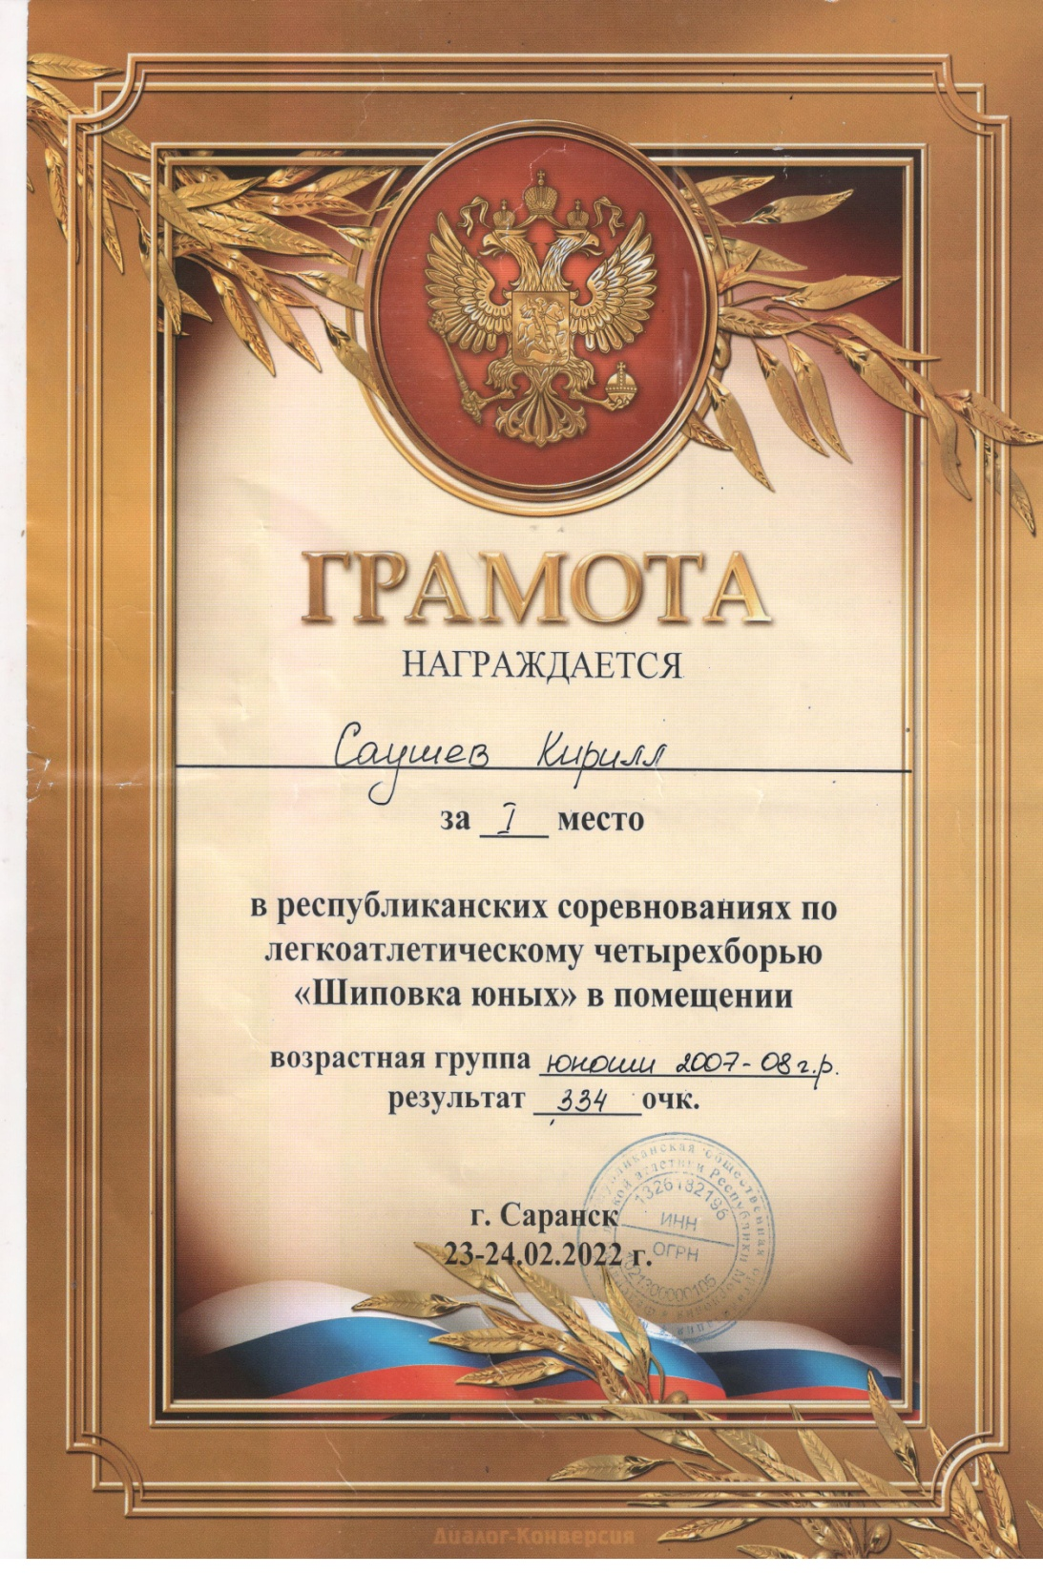
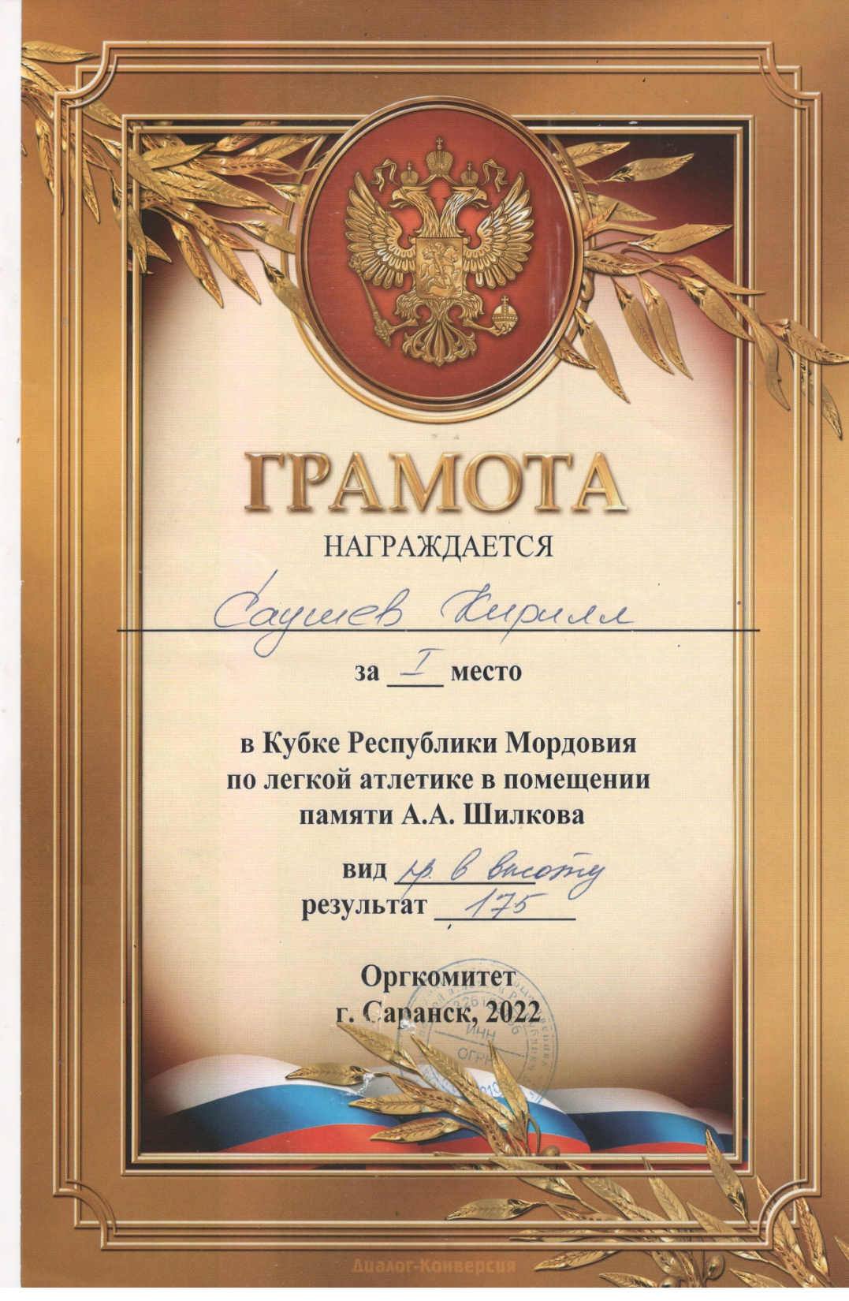

Slide 23
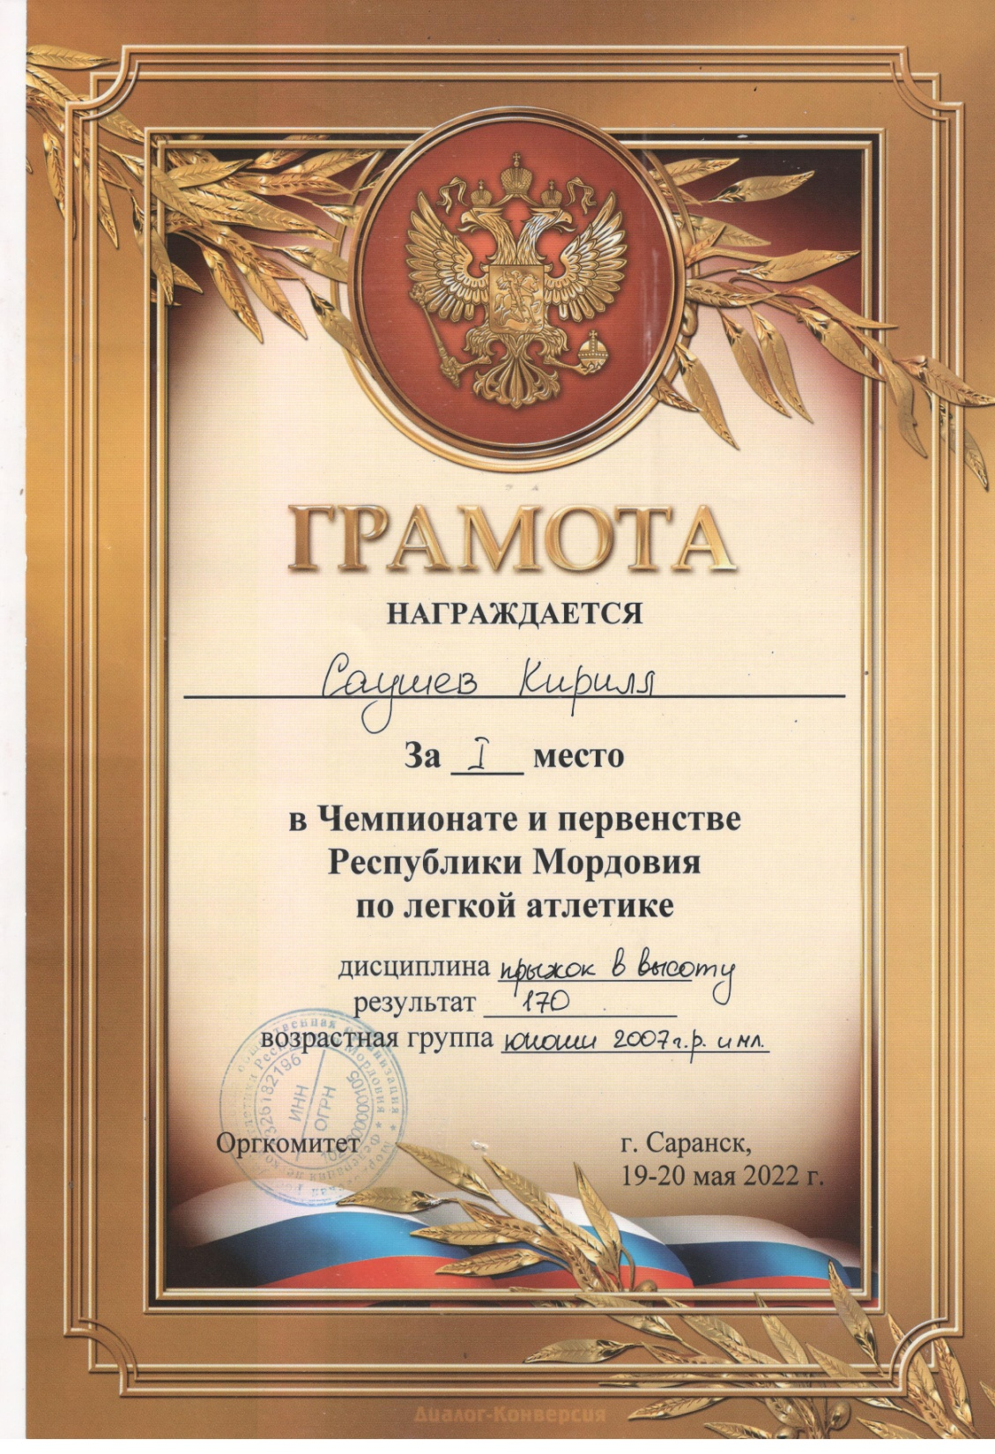
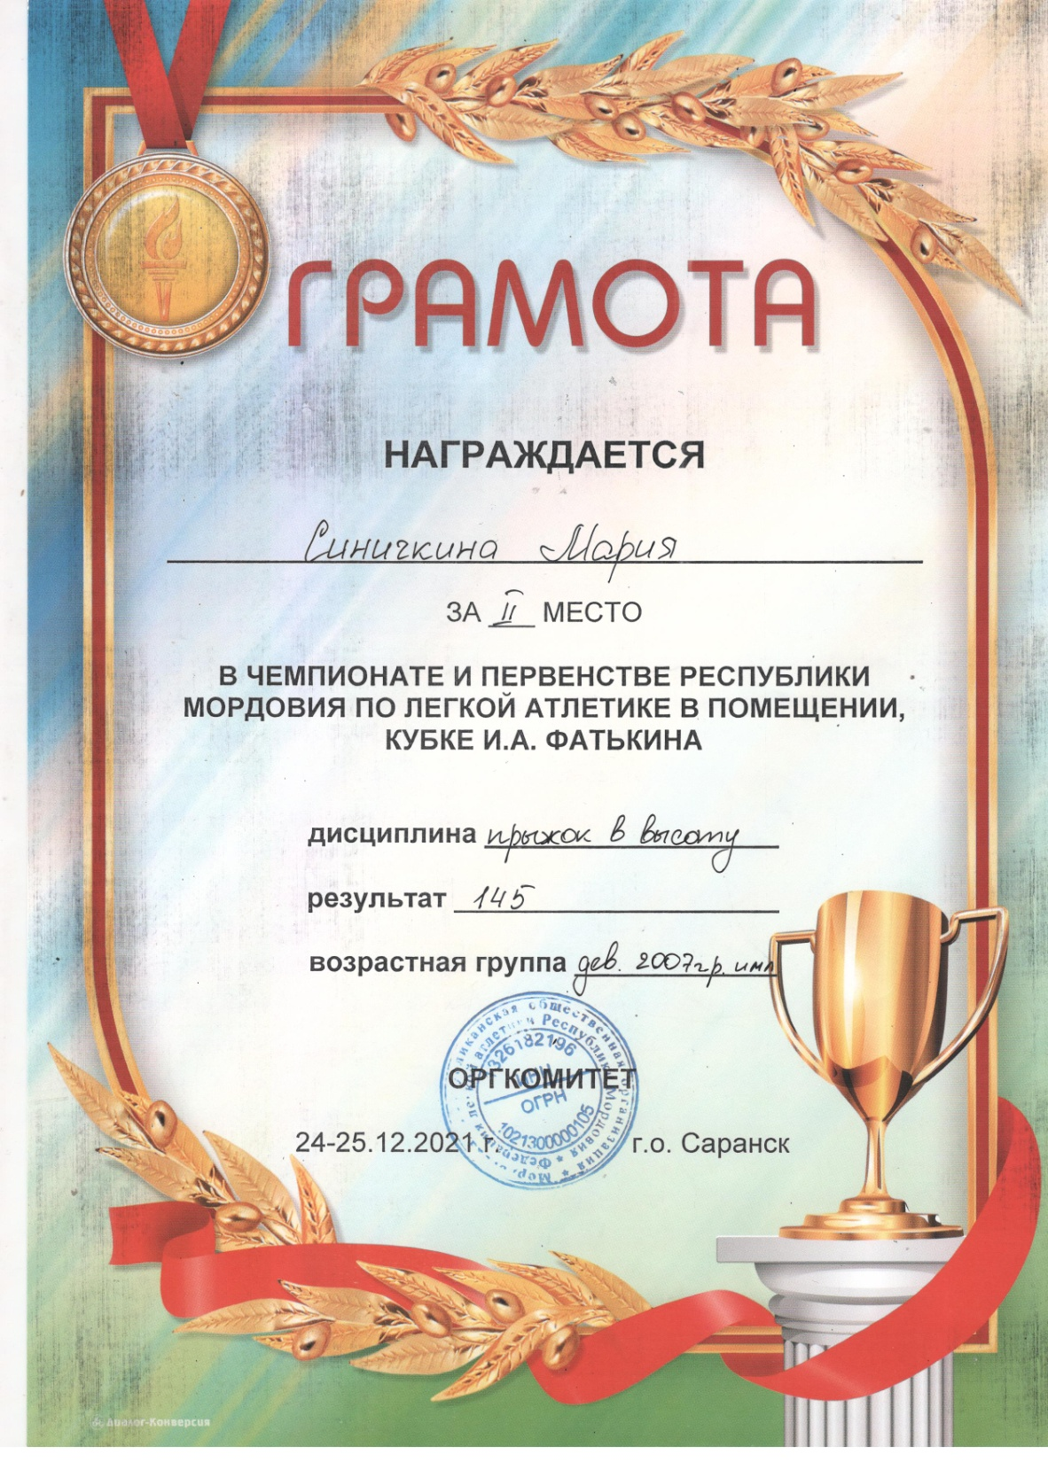

Slide 24
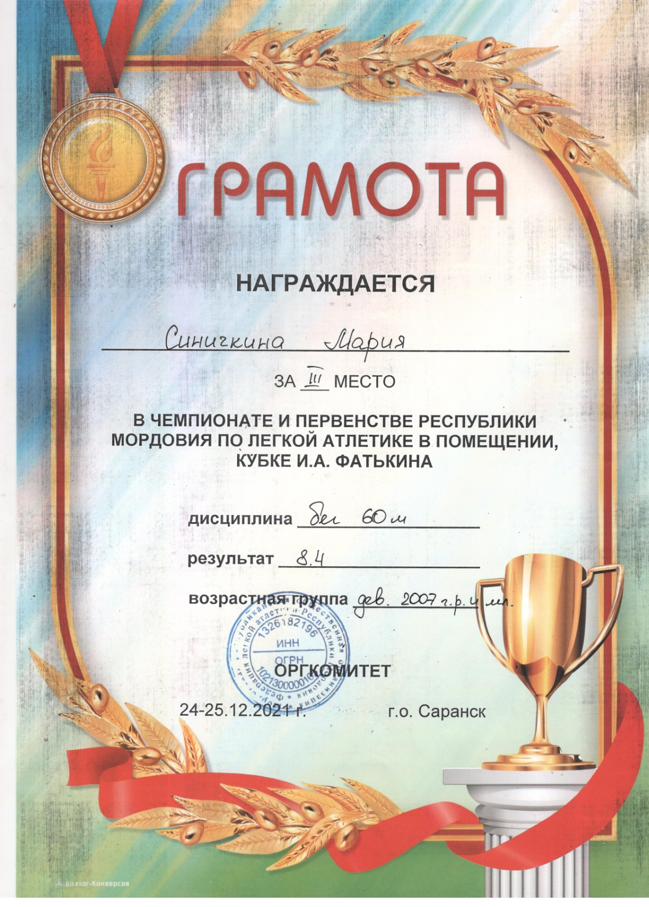

Slide 26
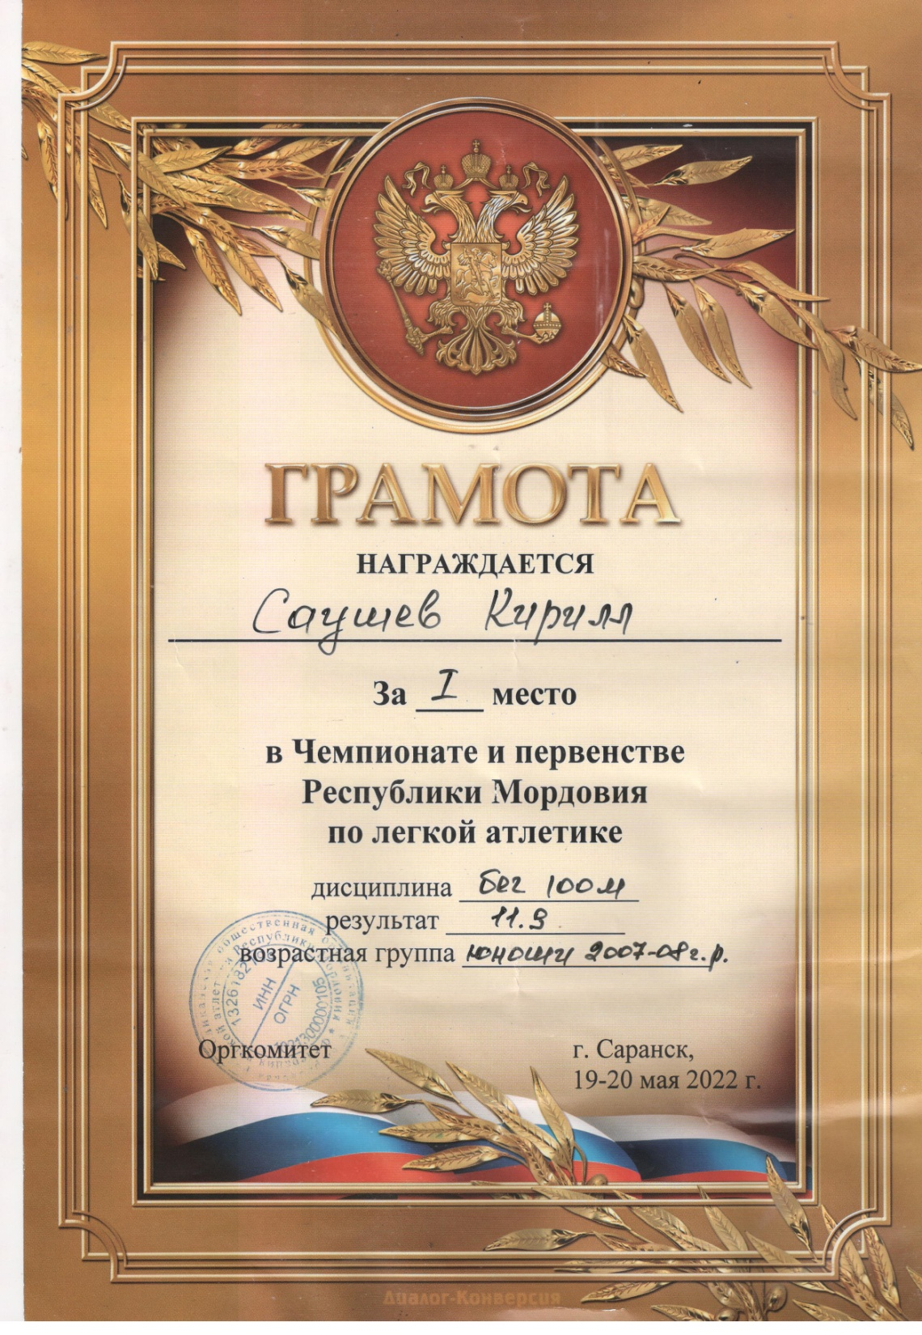

Slide 27
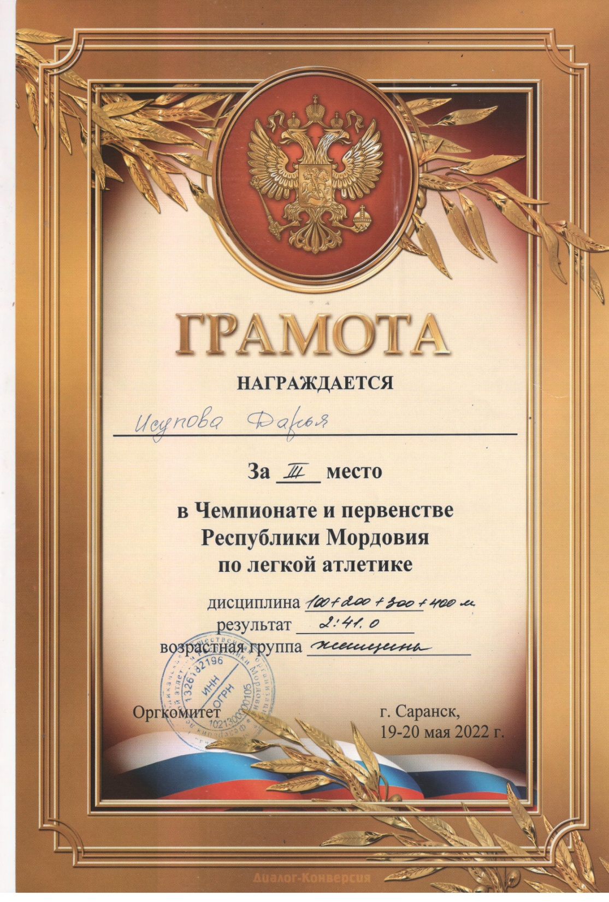
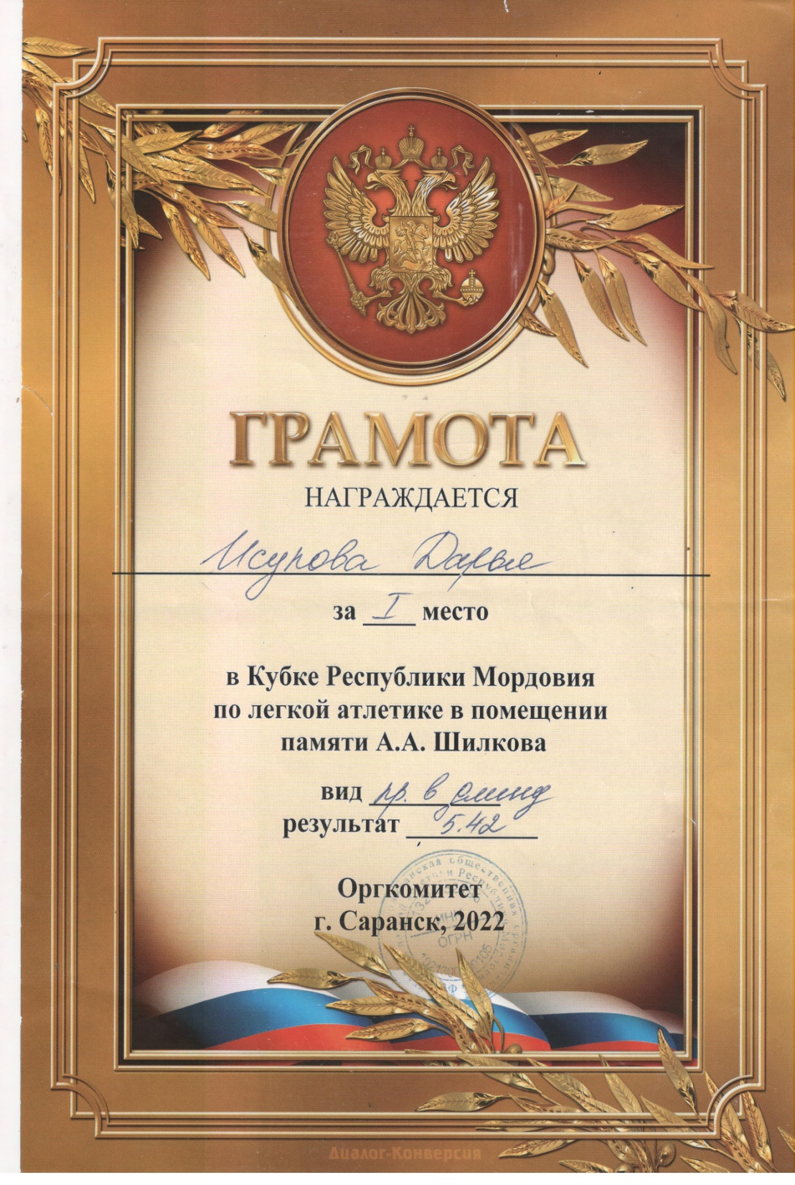

Slide 28
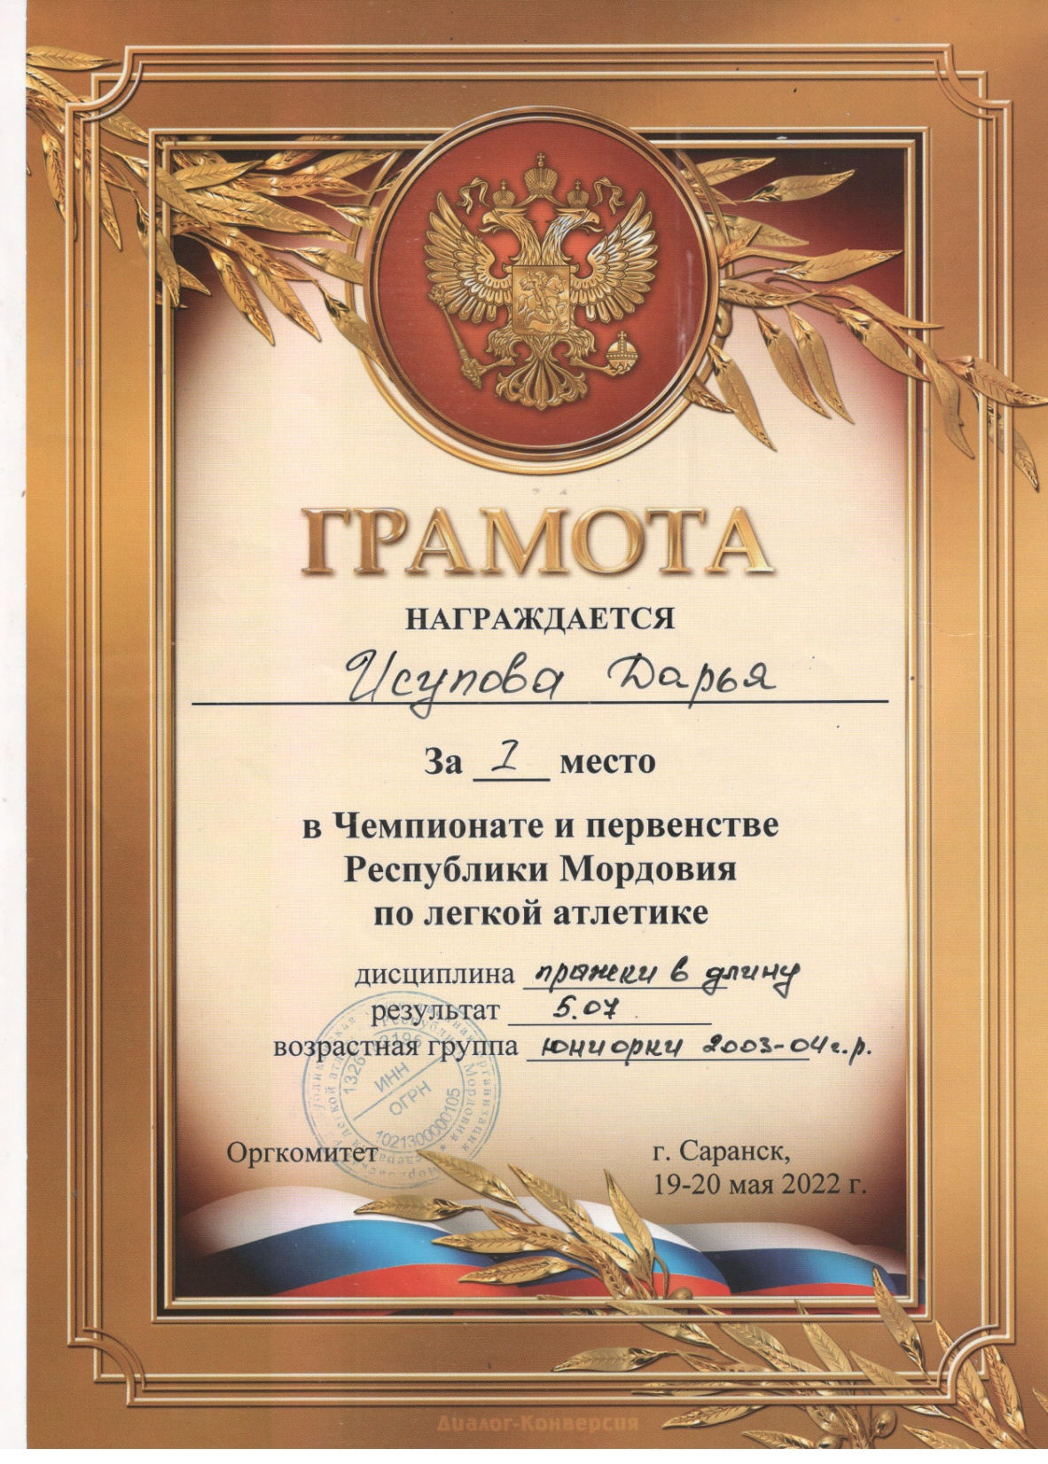

Slide 29
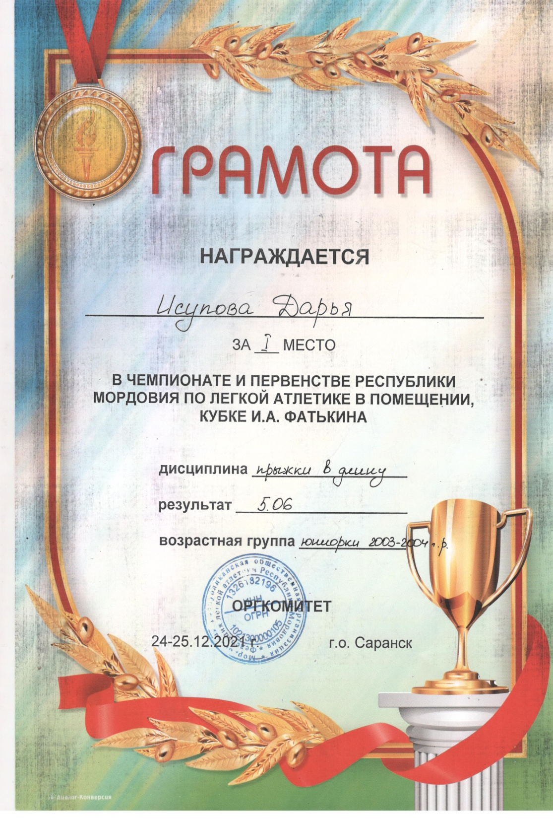

Slide 31
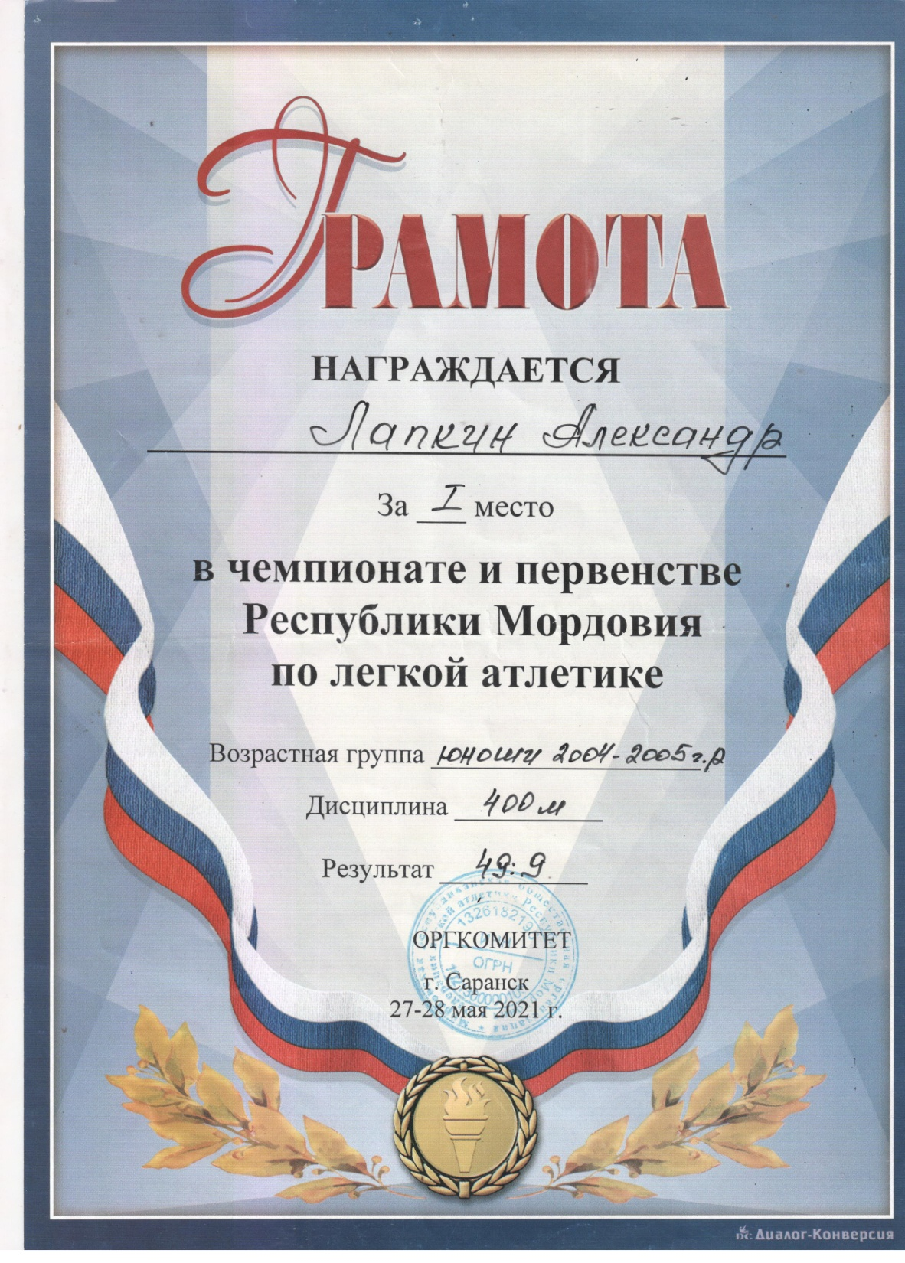

Slide 32
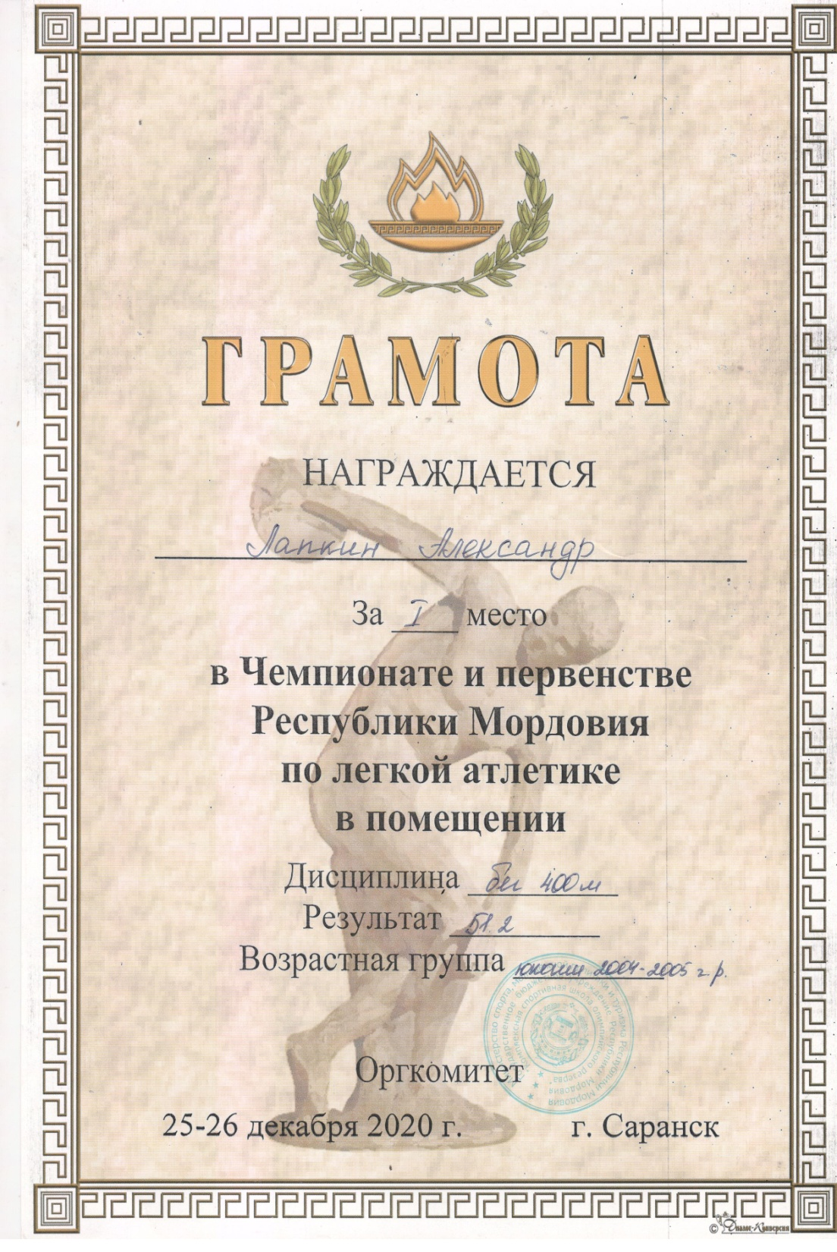

Slide 33
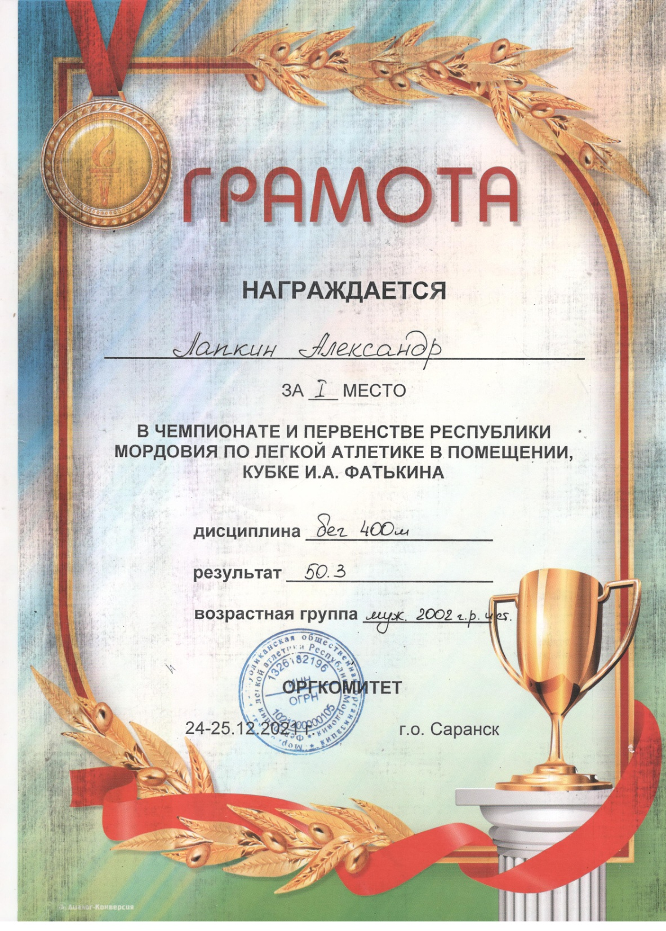

Slide 34
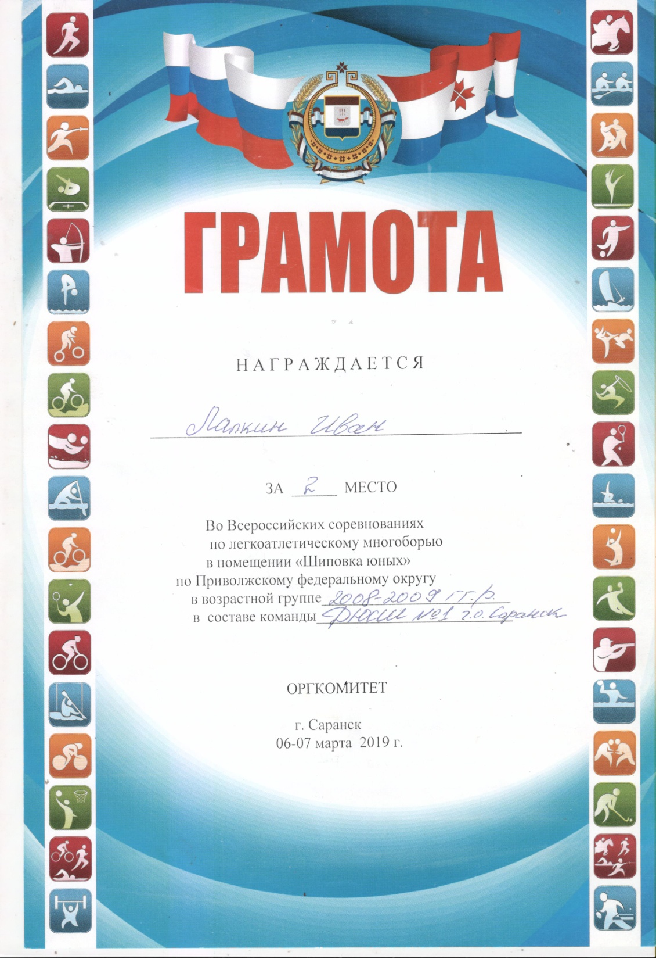

Slide 35
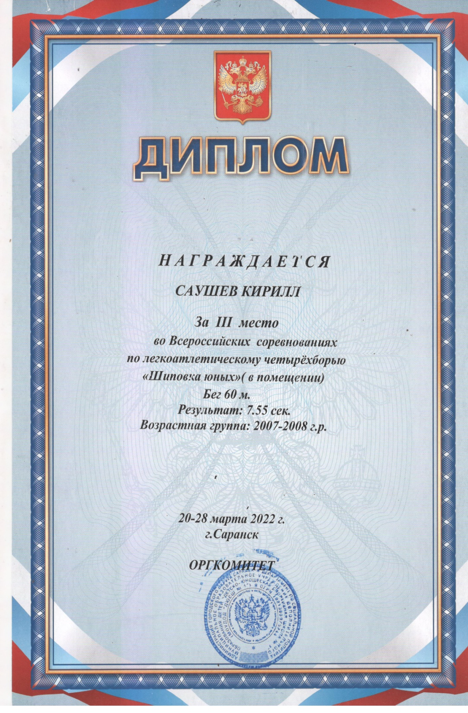
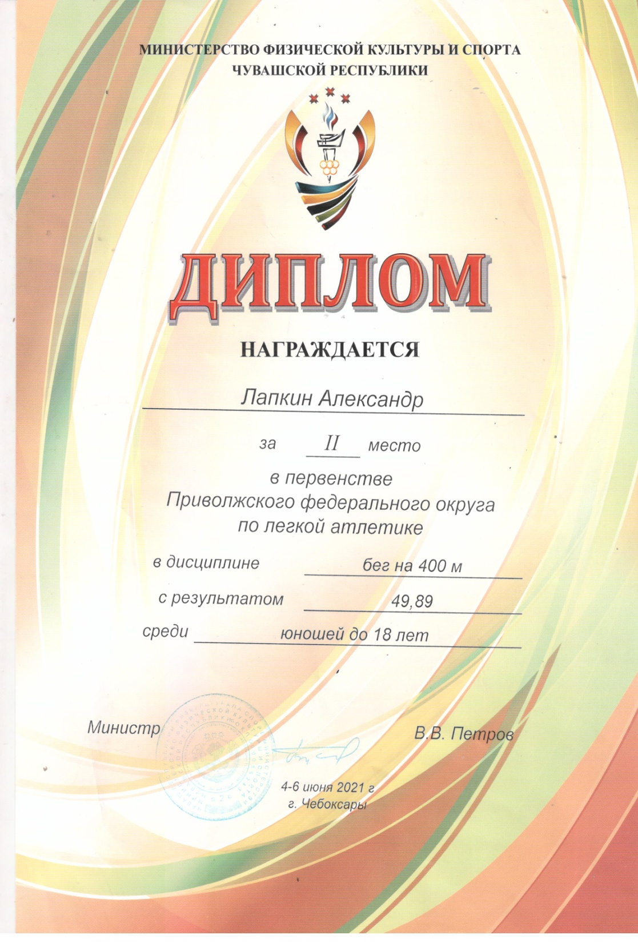

Slide 36
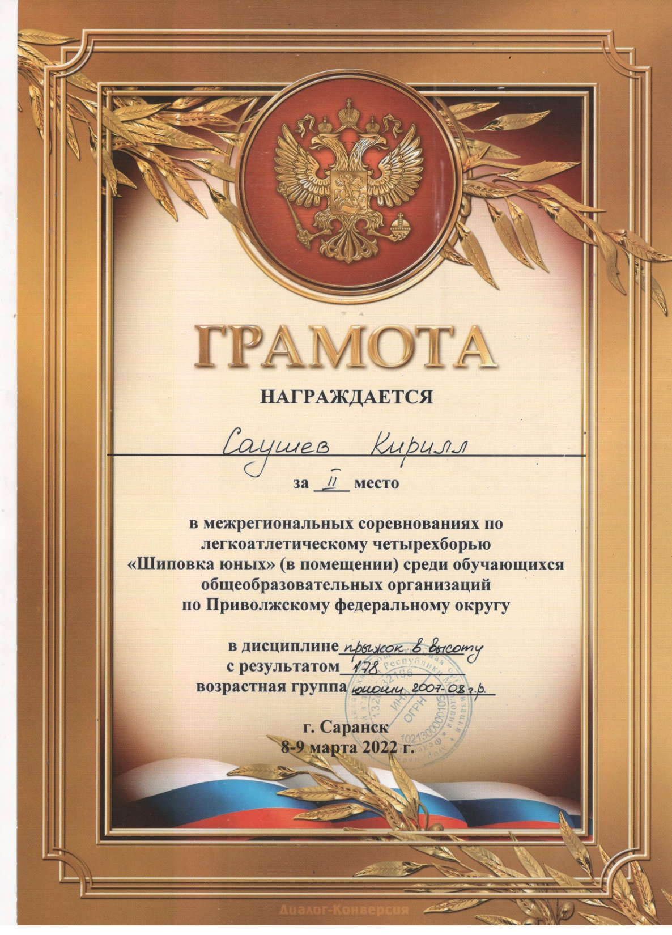

Slide 38
СИСТЕМА ВЗАИМОДЕЙСТВИЯ С РОДИТЕЛЯМИ ВОСПИТАННИКОВ
Родительские собрания (сентябрь, декабрь, февраль, май).
Проведение бесед на различные темы: «Здоровый образ жизни», «Воспитание нравственности и формирование правильной самооценки ребенка в семье», «Психологическая подготовка спортсмена», «Специфика семейного воспитания: позитивное и негативное», «Физиологическое взросление и его влияние на формирование личностных качеств спортсмена» (в течение учебного года).
Посещение учебно-тренировочных занятий, спортивно-массовых мероприятий (в течение учебного года).
Контроль за прохождением медицинского осмотра обучающихся в республиканском врачебно-физкультурном диспансере (2 раза в год)
Совместные прогулки на лыжах, коньках, посещение бассейна.

Slide 40
НАЛИЧИЕ АВТОРСКИХ ПРОГРАММ, МЕТОДИЧЕСКИХ РАЗРАБОТОК
Разработано методическое пособие на тему: «Методика обучения техники прыжков в высоту» для муниципальных учреждений дополнительного образования физкультурно - спортивной направленности.
Методическое пособие рекомендовано к внедрению в тренировочный процесс на заседании кафедры теории методики физической культуры и спорта Мордовского государственного педагогического института им. М. Е. Евсевьева 23.08.2022г.
Рецензент:
Трескин М.Ю. - кандидат педагогических наук, доцент кафедры физического воспитания и спортивных дисциплин 23.08.2022г.
.

Slide 42
16. ПООЩРЕНИЯ В МЕЖАТТЕСТАЦИОННЫЙ ПЕРИОД
Республиканский уровень:
Присвоено почетное звание «Заслуженный работник физической культуры Республики Мордовия» за заслуги в области физической культуры и спорта и многолетнюю добросовестную работу 26.11.2008г.
Награждена Почетной грамотой Всероссийской Федерации легкой атлетики за большой вклад в подготовку лауреата проекта «1000 талантов» в 2019 году.

Slide 43
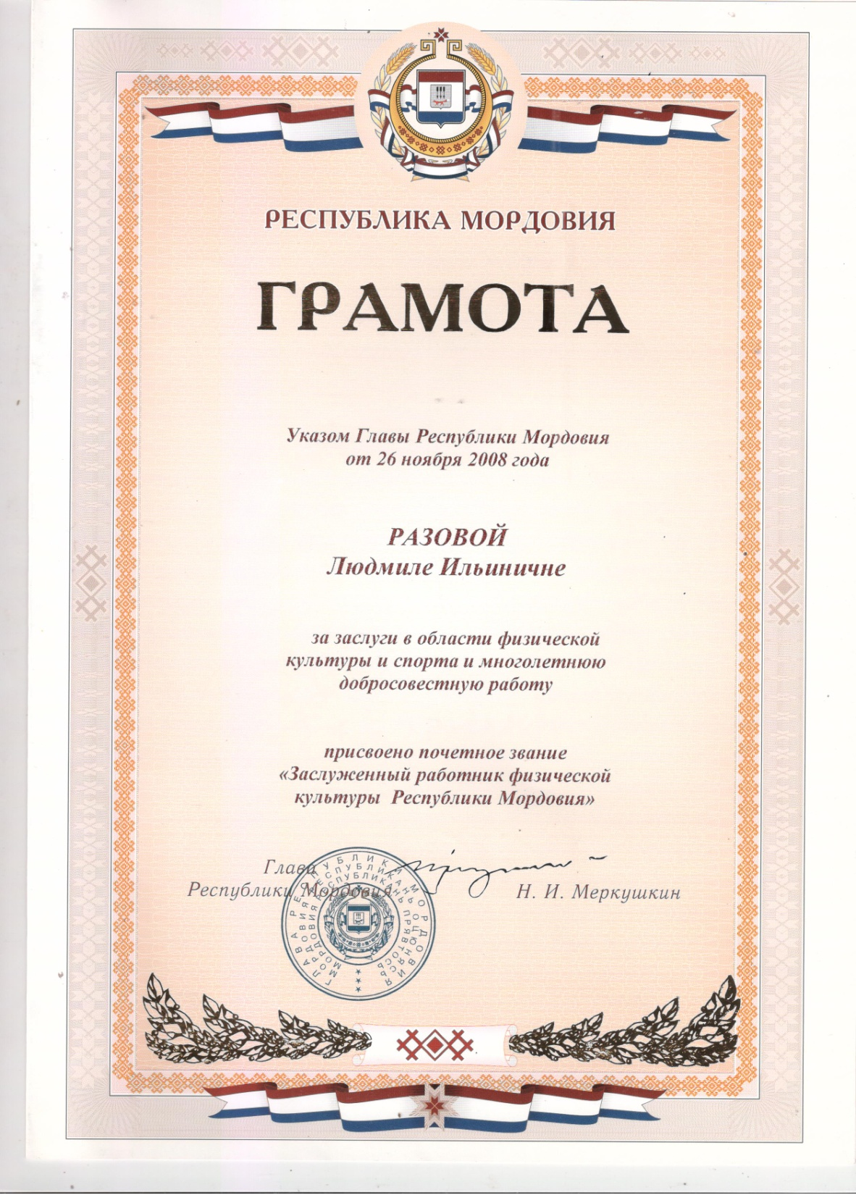
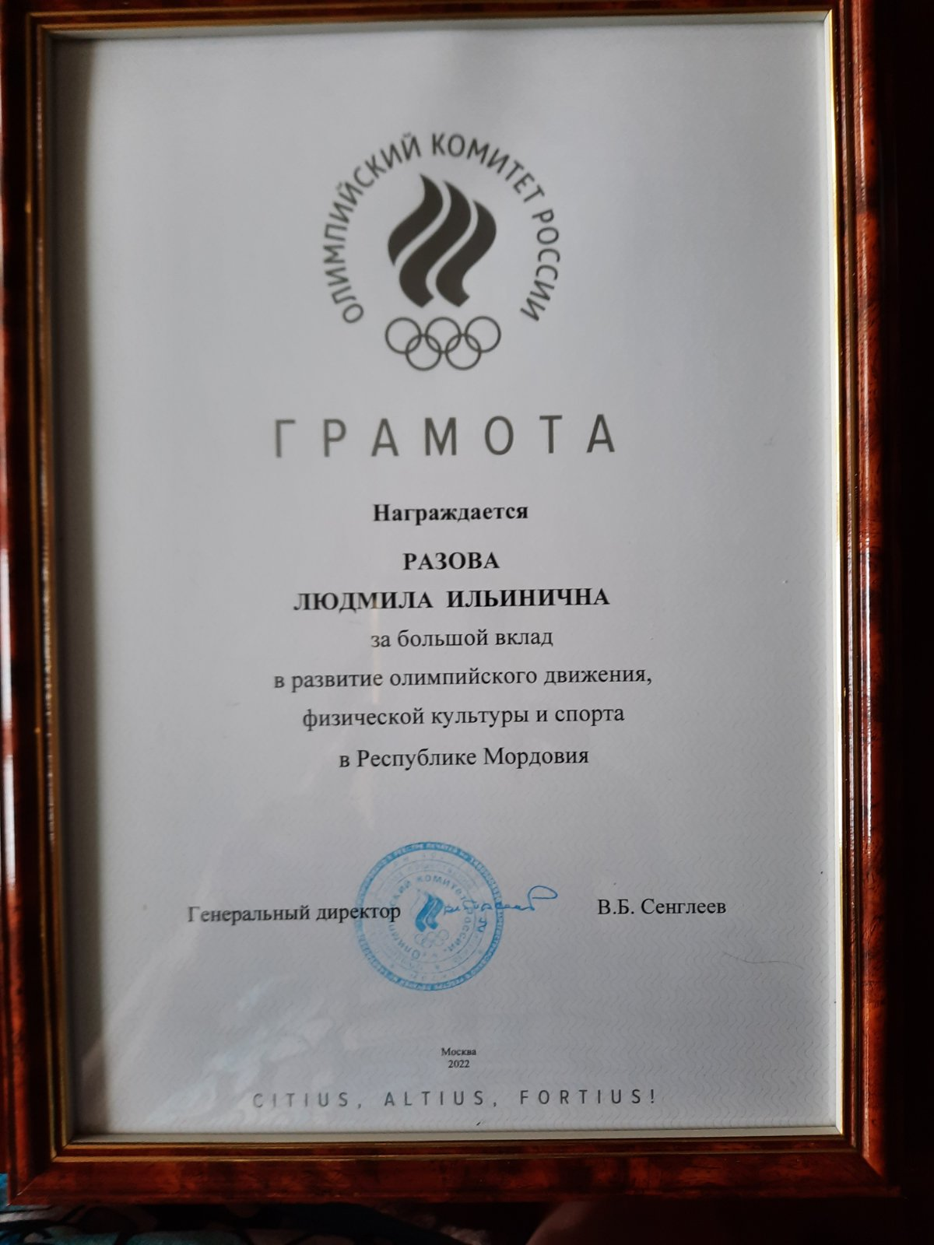

Slide 44
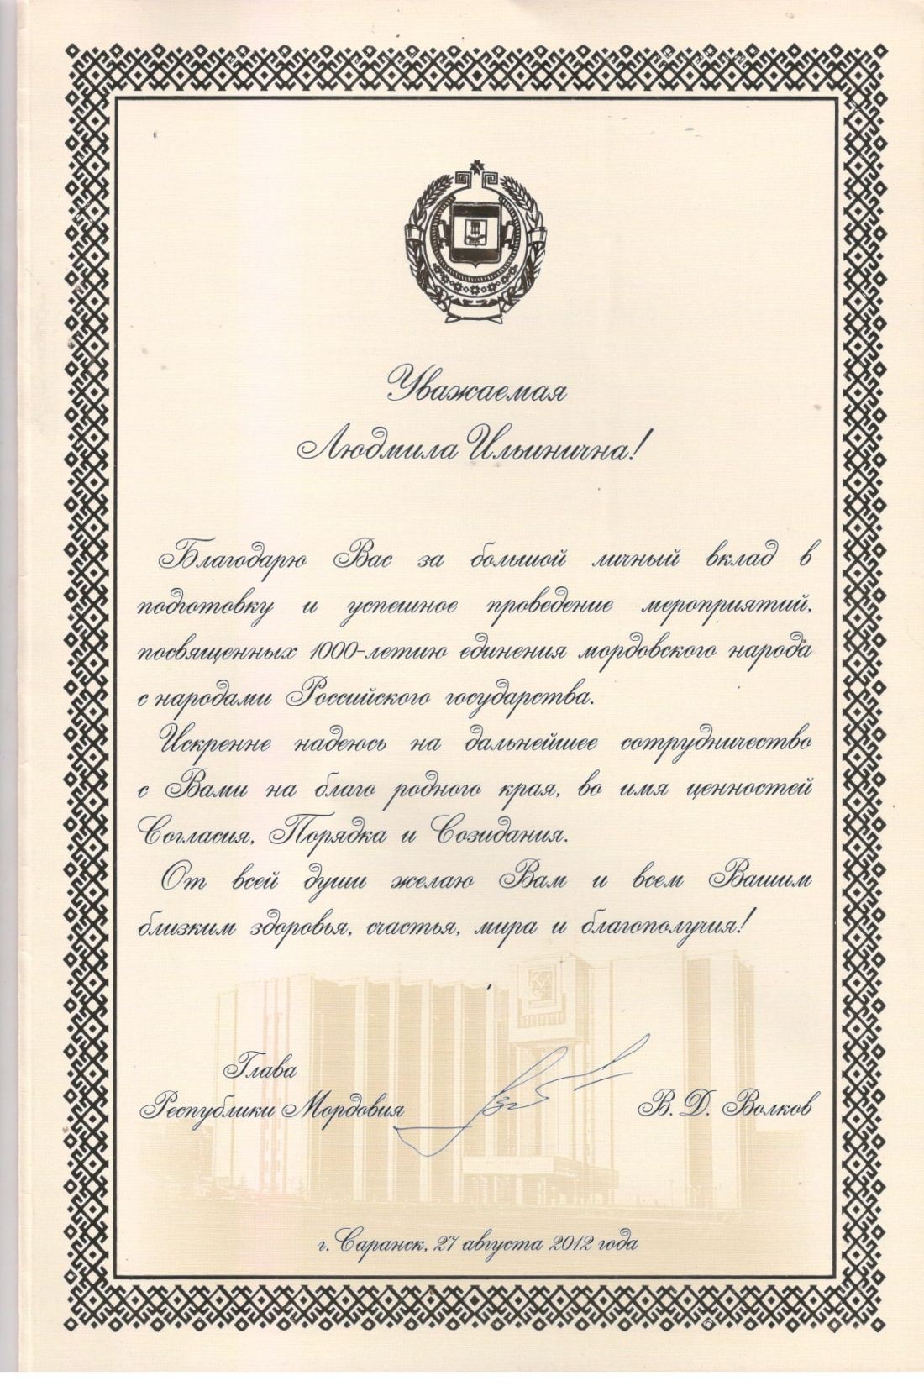

Slide 45
